Slide 1
第 13 章
變數等級

Slide 2
本章提要
本章簡介
變數的視野與生命期
內部變數 (Automatic Variables)
外部變數 (External Variables)
內部靜態變數 (Static Automatic Variables)
外部靜態變數 (Static External Variables)
暫存器變數 (register)
綜合演練

Slide 3

本章簡介
在宣告變數的同時, 除了確定變數在記憶體所佔的空間大小外, 也決定了在程式中, 變數可以被使用的範圍。變數存放等級 (Storage Class), 簡稱為變數等級, 就是用來決定變數可以被使用的範圍, 以及在記憶體中配置的方式。
變數依使用的範圍, 可分為內部變數與外部變數。若依使用記憶體的方式來區別, 則分為動態變數 (動態取用與釋放記憶體的變數)、靜態變數 (使用固定記憶體位置的變數) 與暫存器變數。

Slide 4
變數的視野與生命期
在一個程式中, 變數可以被使用的區域, 是以區塊 (Block) 來作區分。隨著程式的複雜度增加, 我們在程式中應用了迴圈、條件判斷式、函式等語法。而這些語法都會帶有一段由大括號 { } 括住的程式碼, 而這些被大括號括住的部分就是所謂的區塊：

Slide 5
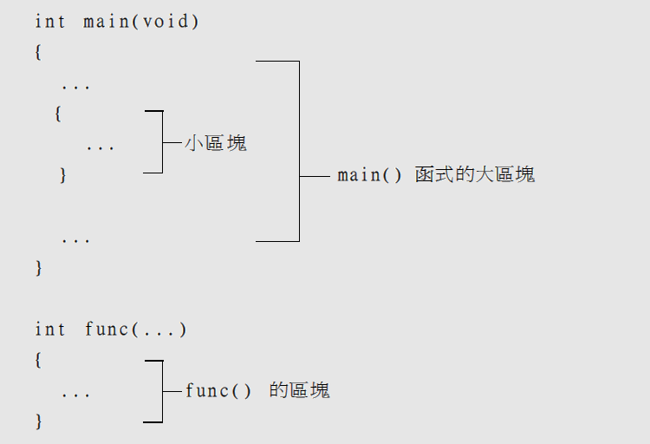
變數的視野與生命期

Slide 6
變數的視野與生命期
以上面的範例來說, main ( ) 函式的大區塊內所宣告的變數, 可以在小區塊內使用, 但是小區塊內所宣告的變數, 卻無法在大區塊內使用, 這可以用 "視野" (Scope) 來解釋, 也就是變數所能作用的範圍。
視野就是指變數的可見性, 也就是所宣告的變數需要被 "看見" 後, 才能被使用。其特性是由內向外看：

Slide 7
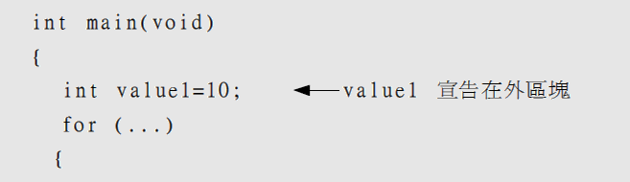
變數的視野與生命期
小區塊內要使用的變數, 如果自己沒有宣告, 就向外層區塊看看是否有宣告。
大區塊中要用到的變數, 如果自己沒有宣告, 不會向小區塊裏看。
例如：

Slide 8
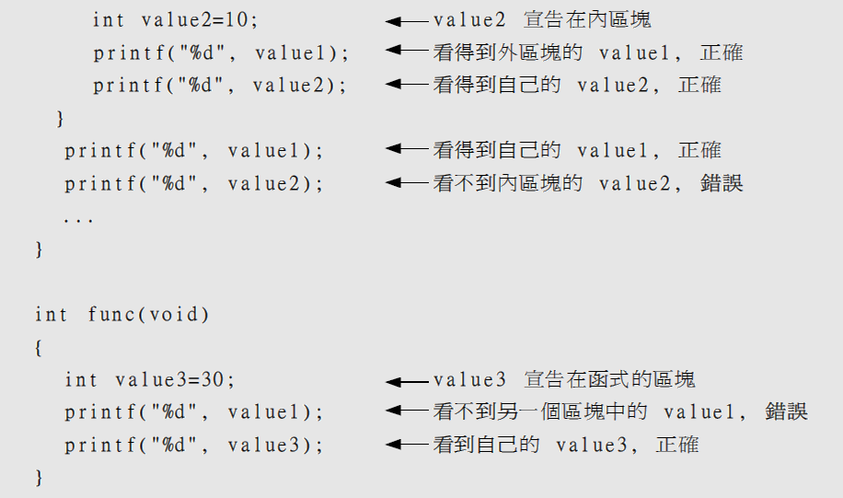
變數的視野與生命期

Slide 9
變數的視野與生命期
依視野的大小, 可以將宣告的變數區分成全域性與區域性變數。所謂全域性變數 (Global Variable), 顧名思義就是變數的影響範圍, 遍及整個程式的所有區域, 也就是說整個程式的任何區塊都可以看見該變數, 並且可使用該變數。而區域性變數 (Local Variable), 則只有在該變數宣告的區塊內才能被看到並使用。

Slide 10
變數的視野與生命期
變數經宣告可被使用開始, 一直到變數所佔的空間被釋放, 這段期間我們稱之為該變數的生命期 (Life time)。
以區域性變數為例, 生命期就是該變數宣告的區塊範圍, 如下所示：

Slide 11
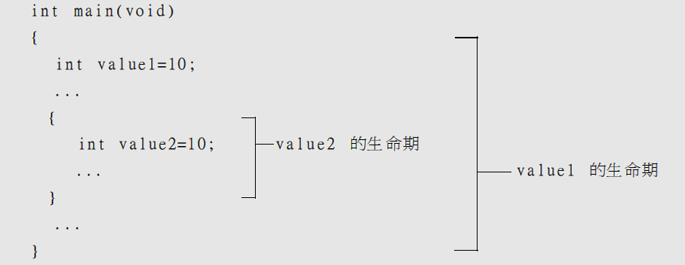
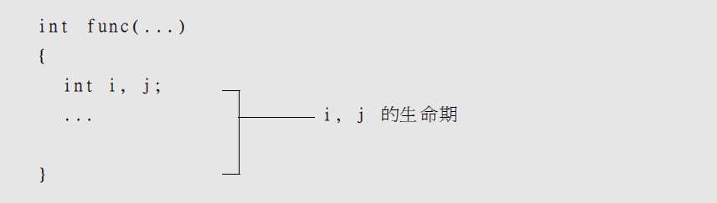
變數的視野與生命期

Slide 12
內部變數
(Automatic Variables)
其實在本章之前的範例, 都是使用內部變數 (或稱為自動變數)。其特點就是宣告在區塊內的開始處, 視野僅限於該區塊內。當區塊結束的同時, 所宣告的內部變數所佔空間, 以及空間內的數值都會被釋放。也就是說, 該區塊以外的程式碼, 都看不到內部變數。

Slide 13
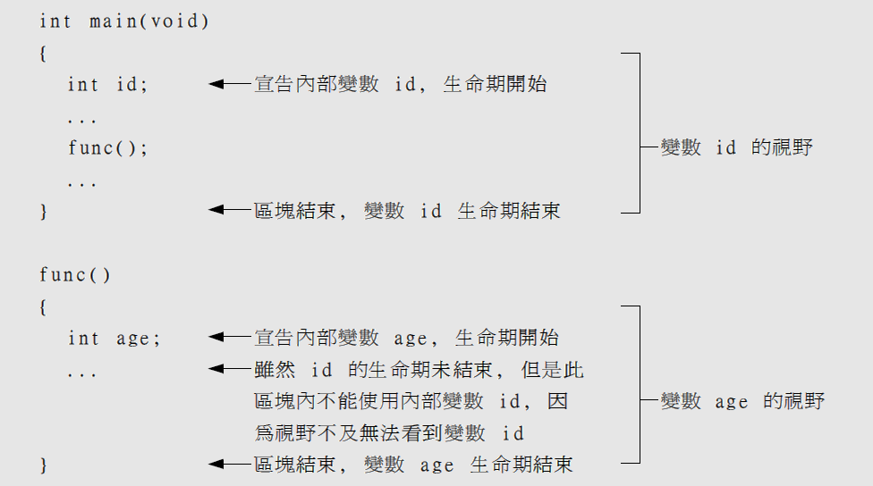
內部變數
(Automatic Variables)

Slide 14
內部變數
(Automatic Variables)
宣告內部變數, 有無 auto 都可以
內部變數生命期結束, 就被釋放
用傳址呼叫傳遞內部變數

Slide 15
宣告內部變數
有無 auto 都可以
宣告內部變數時, 可在資料型別前加上 auto, 並且將變數宣告於區塊內。
是否加上 auto 都沒有關係, 通常我們也會省略掉 auto 的字樣。但要注意! 加上 auto 宣告的內部變數一定要宣告在區塊內, 否則會發生 "Storage class 'auto' is not allowed here" 的編譯錯誤, 表示內部變數宣告的位置錯誤。如下：

Slide 16
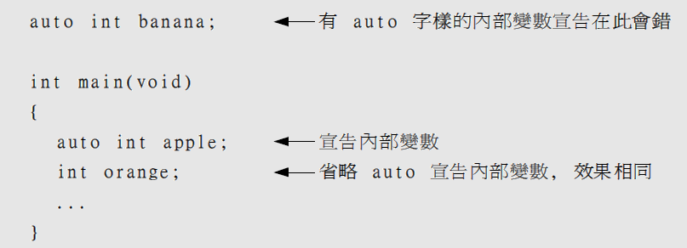
宣告內部變數
有無 auto 都可以
內部變數的生命期之所以會隨著區塊而結束, 主要與其在記憶體中被配置空間的方法有關。

Slide 17
內部變數生命期結束, 就被釋放
內部變數是以堆疊 (stack) 的方式被配置, 也就是說每當內部變數所在的區塊結束, 內部變數的配置空間以及數值被釋放後, 下次再配置的空間位址不一定會相同, 原先儲存的數值也會消失, 然後被存入新數值。
請參考以下圖文說明：

Slide 18
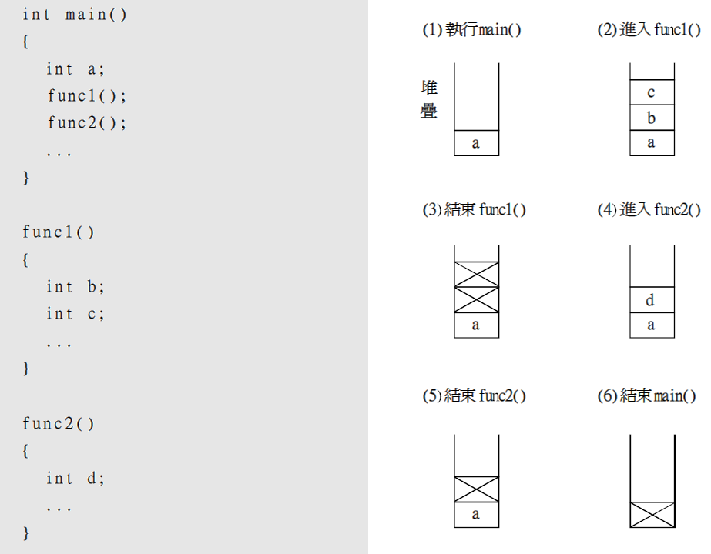
內部變數生命期結束, 就被釋放

Slide 19
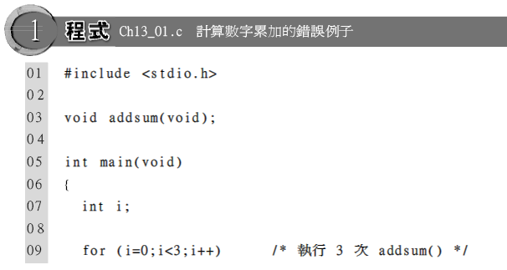
內部變數生命期結束, 就被釋放
以下的例子, 讓函式累加數字。但因為內部變數不能保留上次計算的結果, 使得結果錯誤：

Slide 20
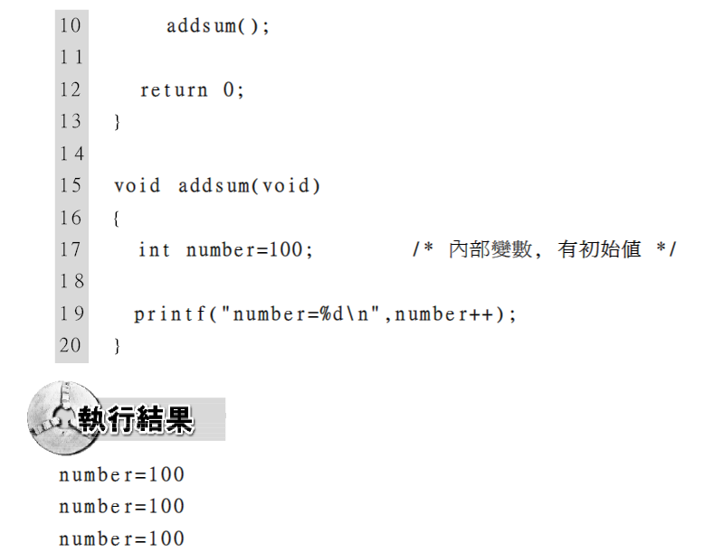
內部變數生命期結束, 就被釋放

Slide 21
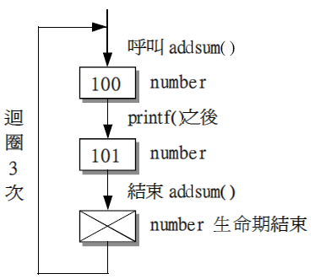
內部變數生命期結束, 就被釋放
右圖中, 迴圈每次呼叫 addsum ( ) 時, 其中的 number 值雖會由 100 變成 101, 但函式結束時,其空間就被釋放。
下次呼叫,又重新建立
並設定初始值 100, 因
此執行的結果, 並不會
使 number 持續累加：

Slide 22
用傳址呼叫傳遞內部變數
由於內部變數的特性, 就是在生命期結束時會被釋放, 因此我們也可以改用傳址的方式來保留內部變數的值, 讓 addsum ( ) 函式中的 number 值, 寫到main( ) 中的 number 所在位址：

Slide 23
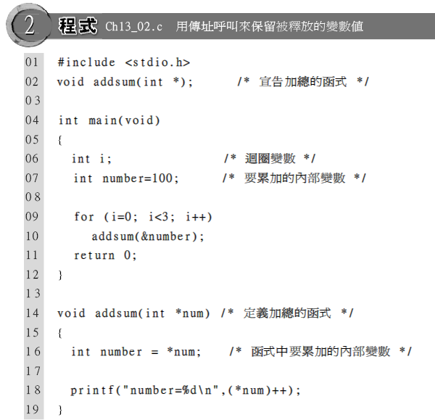
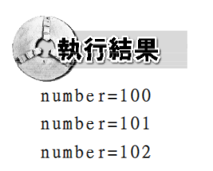
用傳址呼叫傳遞內部變數

Slide 24
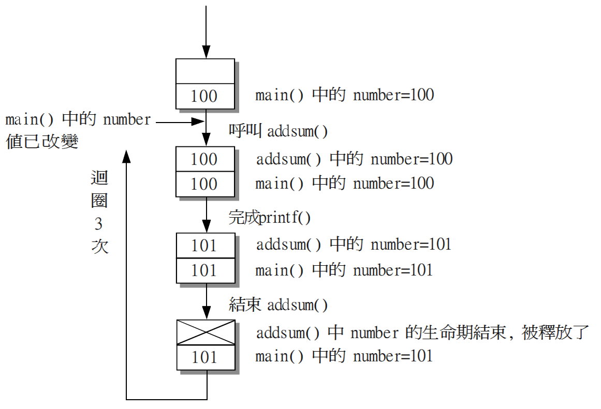
用傳址呼叫傳遞內部變數

Slide 25
用傳址呼叫傳遞內部變數
傳址的方式, 可以解決內部變數在生命期結束被釋放, 無法保留值的問題。但這不是唯一的解決方法, 利用下面介紹的內部靜態變數, 一樣也可以保留數值。

Slide 26
外部變數 (External Variables)
外部變數簡言之, 就是其位置在各區塊之外, 例如在 int main ( ) 之前, 或是在函式與函式之間的位置。外部變數除了擺放位置與內部變數不同之外, 記憶體的配置方式也不同。
內部變數在記憶體中的配置, 是用堆疊的方式, 當程式執行到的時候, 才會在記憶體堆疊中配置空間; 尚未用到的變數, 則不會佔記憶體。此種建立變數的方式, 稱為宣告 (declaration)。

Slide 27
外部變數 (External Variables)
而外部變數則不同, 是在程式編譯時, 即為該變數保留一塊固定的記憶體空間。因此當程式執行的時候, 該變數就已被配置一塊空間, 而不用像內部變數那樣, 等執行到宣告的時候, 才去取得記憶體空間。建立此種變數的方式, 稱為定義 (definition)。

Slide 28
外部變數 (External Variables)
外部變數的視野, 是從定義的敘述開始, 到程式結束為止。如果定義在程式開頭, 其視野會涵蓋整個程式, 也就是全域性的視野, 所以也有人將外部變數稱之為全域性變數 (Global Variables)。其生命期會一直到程式結束：

Slide 29
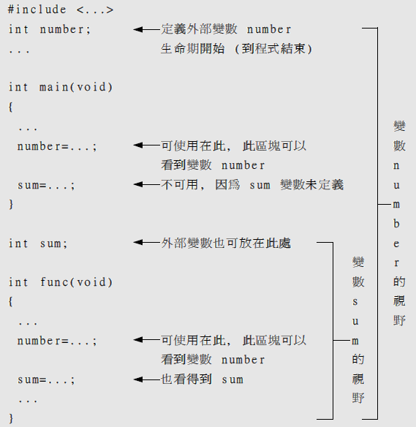
外部變數 (External Variables)

Slide 30
外部變數 (External Variables)
所有函式共用的變數, 定義成外部變數
不在外部變數視野內的使用方法
內部、外部變數, 避免使用相同名稱
跨檔案使用外部變數

Slide 31
所有函式共用的變數
定義成外部變數
我們現在要寫一個模擬簡易計算機的程式, 要將所有的計算功能都在函式中進行。為了減少傳值的麻煩, 我們將所有函式都設計成無引數的形式, 並將函式會用到的變數, 都以外部變數的方式定義。
程式如下：

Slide 32
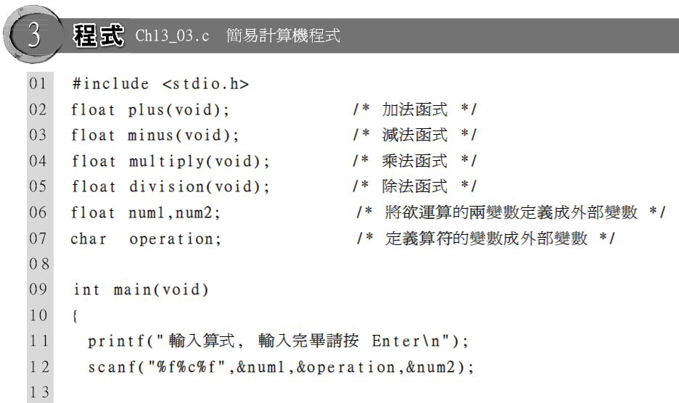
所有函式共用的變數
定義成外部變數

Slide 33
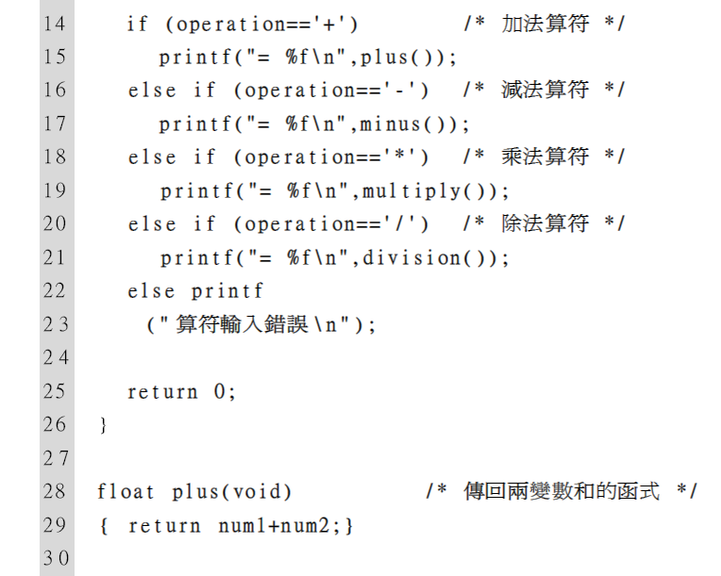
所有函式共用的變數
定義成外部變數

Slide 34
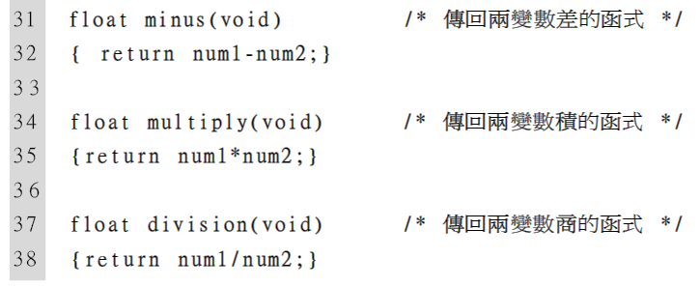
所有函式共用的變數
定義成外部變數

Slide 35
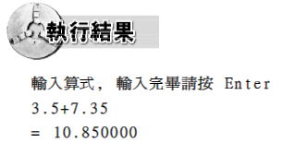
所有函式共用的變數
定義成外部變數
第 6、7 行, 分別將計算的數值變數以及儲存算符的字元變數, 採用外部變數等級。

Slide 36
所有函式共用的變數
定義成外部變數
第 12 行, 從鍵盤輸入計算的算式, 因為 num1、num2 與 operation 都是外部變數, 所以可以直接在此處使用。
第 14~23 行, 依照鍵盤輸入的算符字元, 呼叫相對應的函式, 作運算, 並將運算結果傳回。
第 28~38 行, 所有的函數均可直接存取外部變數 num1 與 num2, 而不用再另行宣告。

Slide 37
不在外部變數視野內的
使用方法
若外部變數定義的位置不在程式的開頭, 而是在函式與函式之間, 或是程式的後面, 那麼排在前面的函式, 想要使用此外部變數, 可以加上 extern 字樣, 將外部變數的視野, 擴展到此函式中。
這個動作即稱為 " 宣告" 外部變數：

Slide 38
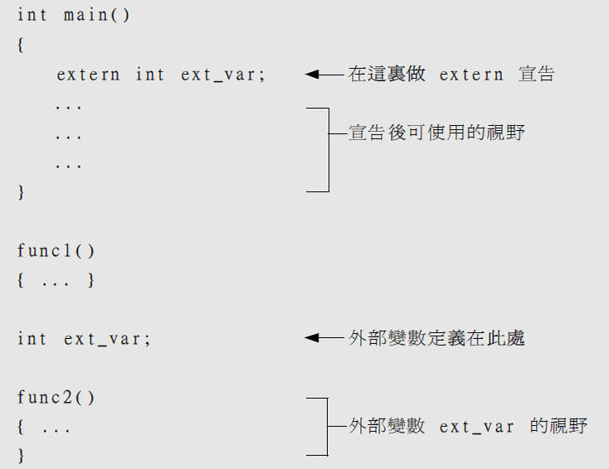
不在外部變數視野內的
使用方法

Slide 39
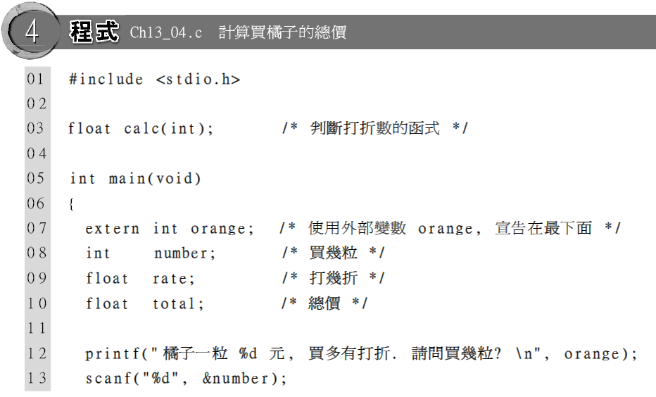
不在外部變數視野內的
使用方法
將橘子的單價變數宣告在程式最後, 依顧客要買幾粒橘子, 判斷打幾折, 並計算出總價：

Slide 40
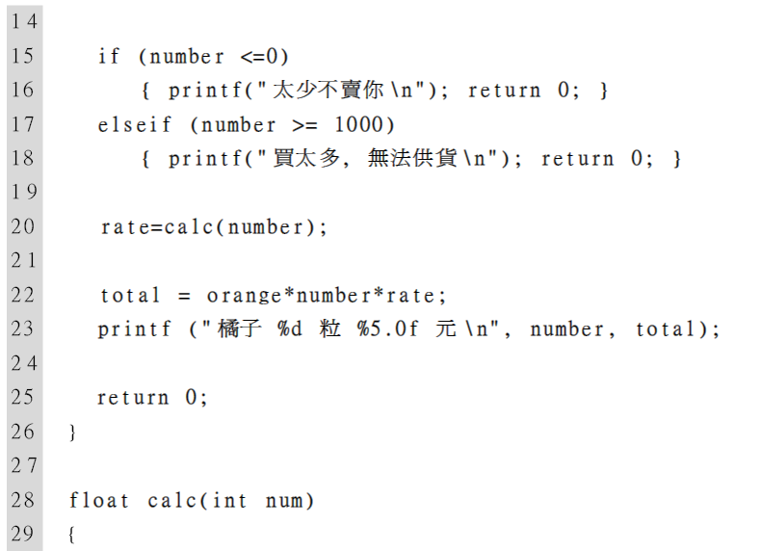
不在外部變數視野內的
使用方法

Slide 41
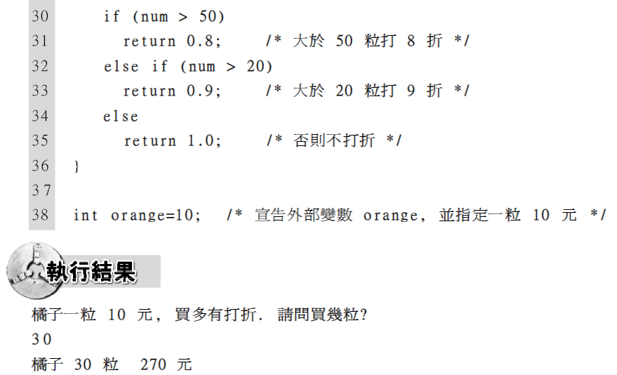
不在外部變數視野內的
使用方法

Slide 42
不在外部變數視野內的
使用方法
此程式在第 7 行宣告了一個外部變數 orange, 而此外部變數, 是在第 38 行才定義, 也就是說, main ( ) 原本不在 orange 的視野中。所以 main ( ) 要使用此變數, 就必須先以第 7 行的方式宣告外部變數才行。

Slide 43
內部、外部變數, 避免使用
相同名稱
當程式中內部變數與外部變數, 使用相同的名稱時, 那麼在程式中存取變數時, 究竟會以哪一個來運算? 答案是以內部變數為優先。下面的例子是計算垂直落體依時間長短, 算出落下的距離：

Slide 44
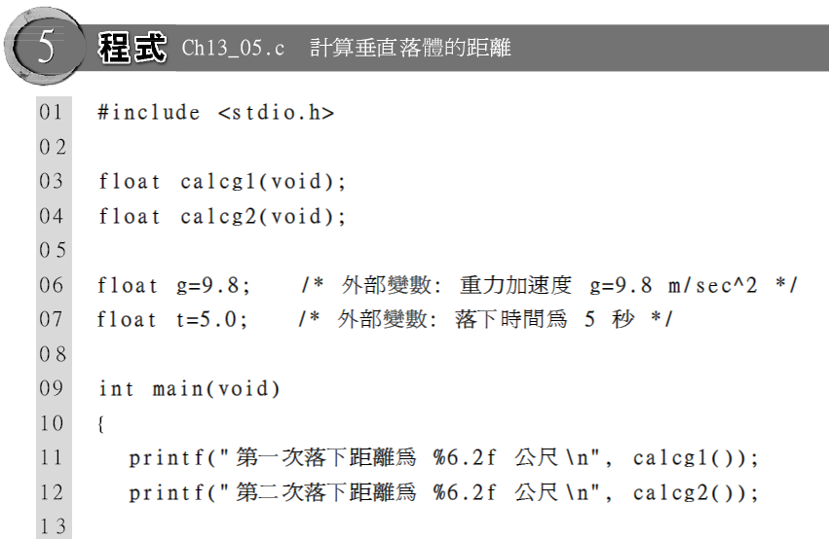
內部、外部變數, 避免使用
相同名稱

Slide 45
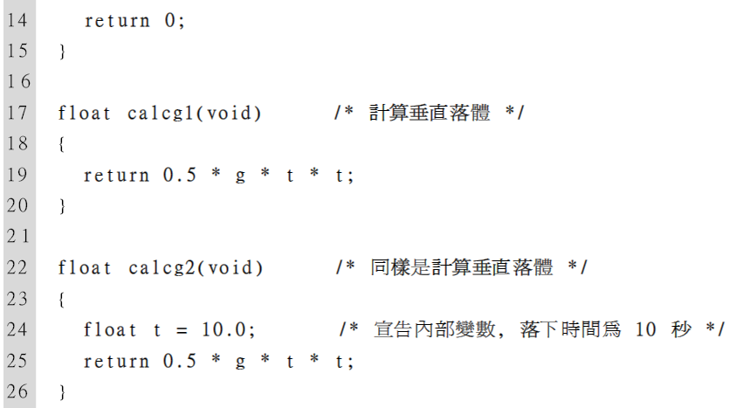
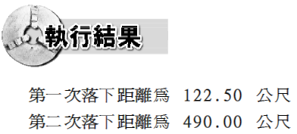
內部、外部變數, 避免使用
相同名稱

Slide 46
內部、外部變數, 避免使用
相同名稱
Calcg1 ( ) 與 calcg2 ( ) 的功用相同, 但是在第 19 行處, calcg1 ( ) 中的 t 是外部變數的值; 而在第 24、25 行處, calcg2 ( ) 中的 t 則是內部變數的值, 所以兩個函式計算結果不同。由此可知, 當外部變數與內部變數同名時, 會以內部變數為優先。

Slide 47
跨檔案使用外部變數
外部變數主要應用場合, 是當程式碼分成數個檔案時, 各個檔案間可利用 extern 宣告來擴展外部變數的視野, 達到跨檔取用變數的目的。
以下圖來看, 一個程式分別寫成 file1.c 與 file2.c。在 file2.c 中, 如果需要使用到 file1.c 中所宣告的 ext_var 外部變數, 就可以用宣告 extern 變數的方式來取用：

Slide 48
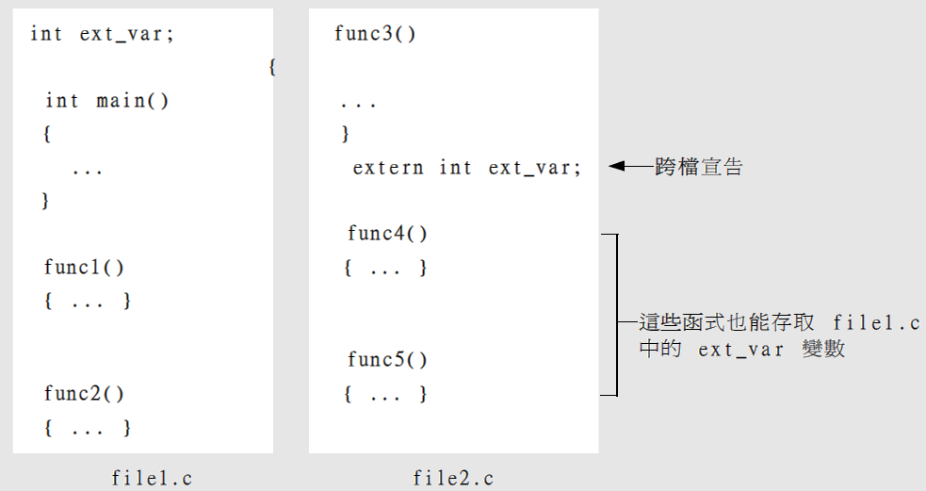
跨檔案使用外部變數

Slide 49
跨檔案使用外部變數
下面的例子, 是將一個程式分成兩個檔案撰寫 (亦即, 這幾個程式檔, 需放在同一個 project 中進行編譯、連結, 請參考附錄 B-6), 用於計算兩數的和、差、積、商運算。在 Ch13_06.h 宣告計算的函式, 在 Ch13_06.c 中定義計算的函式, 取用由 Ch13_07.c 輸入的 2 個數字, 如下：

Slide 50
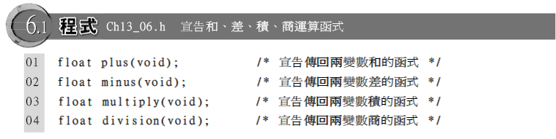
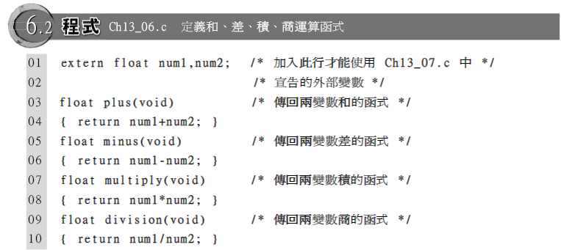
跨檔案使用外部變數

Slide 51
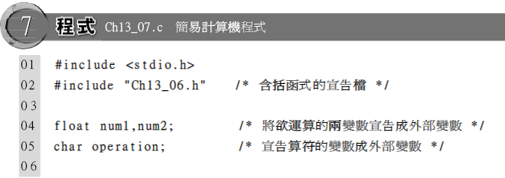
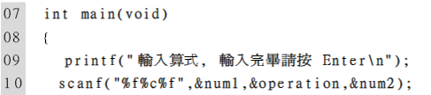
跨檔案使用外部變數
讀取使用者輸入算式的 main ( ) 寫在 Ch13_07.c 檔：

Slide 52
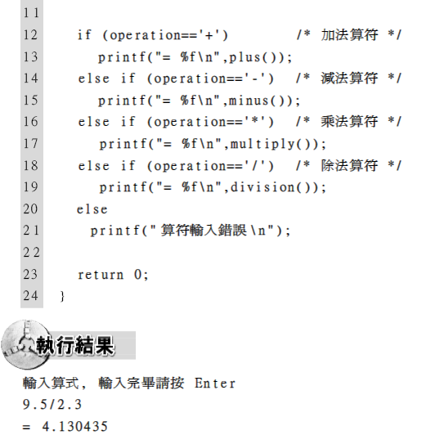
跨檔案使用外部變數

Slide 53
跨檔案使用外部變數
Ch13_07.c 的第 2 行, 將檔案 Ch13_06.h 的內容含括到程式中使用。另外在 Ch13_06.c 的第 1 行也利用 extern 宣告外部變數 num1 與 num2 (原本宣告於 Ch13_07.c 中)。
外部變數看起來相當好用, 只要在其視野內的函式都可以使用, 甚至還可以跨檔使用。但也就因為其視野廣大, 若程式寫得較大時, 外部變數的值, 可能會不當地被好幾個函式修改, 使程式執行結果不正確。

Slide 54
內部靜態變數
(Static Automatic Variables)
靜態變數配置記憶體的方式, 與外部變數相同, 擁有一塊固定的記憶體, 不使用堆疊。定義在區塊或函式內的靜態變數, 稱之為內部靜態變數。宣告方式與內部變數相似, 只要在內部變數前加上變數等級 static, 就成了內部靜態變數 (若加在外部變數前面, 就是外部靜態變數) ：

Slide 55
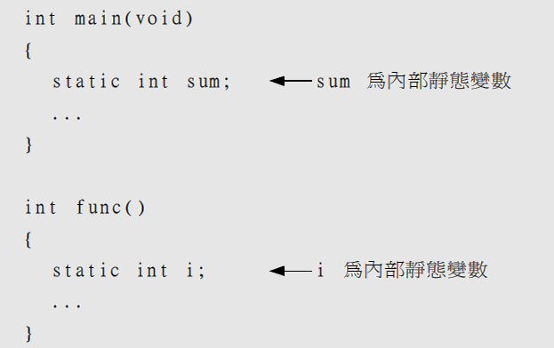
內部靜態變數
(Static Automatic Variables)

Slide 56
內部靜態變數
(Static Automatic Variables)
靜態變數初始值設定只做一次
利用外部變數與內部靜態變數記錄數值

Slide 57
靜態變數初始值設定只做一次
內部靜態變數的宣告方式雖和一般內部變數相同, 但由於其存放方式並非使用堆疊, 且是在程式一開始執行就先配置記憶體空間, 使得它有一項特性：
在程式中指定初始值時, 這個初始值只會設定一次：

Slide 58
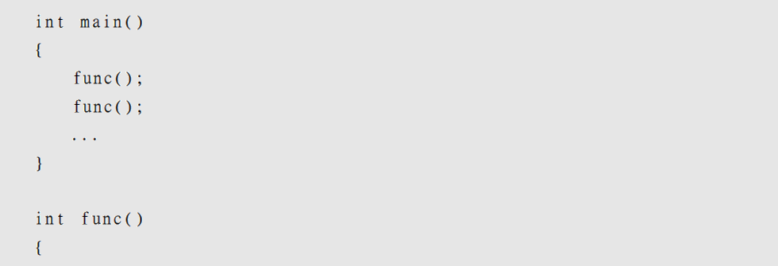
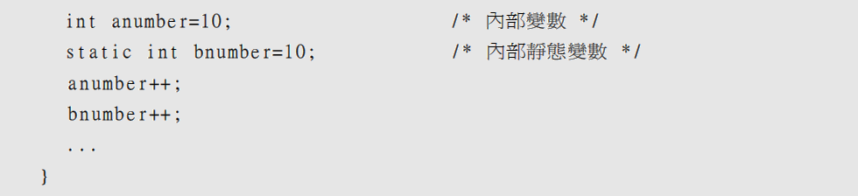
靜態變數初始值設定只做一次

Slide 59
靜態變數初始值設定只做一次
以上例來說, 當從 main ( ) 呼叫第 2 次 func ( ), int anumber = 10; 這一行又會執行一次, 也就是每次進入 func ( ) 時, anumber 都會被初始化成 10。但 bnumber 的初始值只會設定一次, 不管呼叫幾次 func ( ) , 都從固定的記憶體中取得 bnumber 值。所以每次函式執行完畢時, bnumber 的值都會保留下來；不像 anumber 因為是放在堆疊中, 每次函式執行完畢, 就被清空。

Slide 60
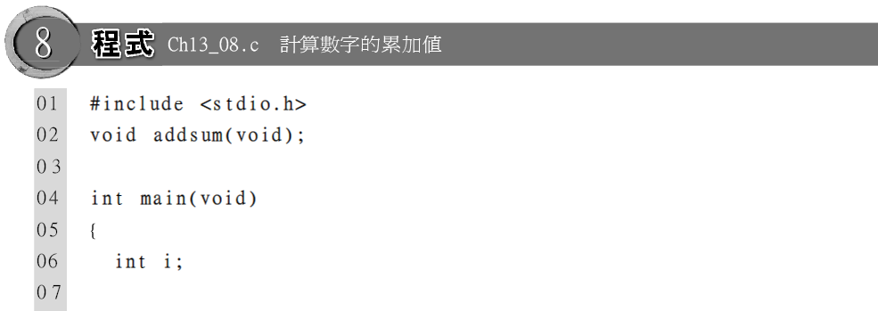
靜態變數初始值設定只做一次
我們嚐試將 Ch13_01.c 程式 addsum ( ) 中的變數 number, 改採用內部靜態變數, 再觀察其執行結果。程式如下：

Slide 61
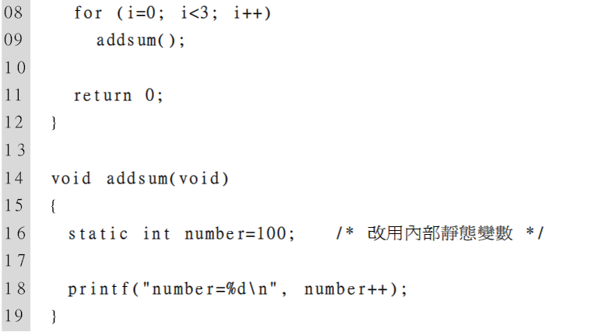
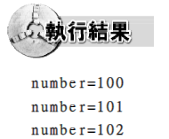
靜態變數初始值設定只做一次

Slide 62
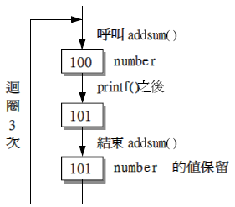
靜態變數初始值設定只做一次
因為靜態變數每次的變數值都被保存下來, 並未因為區塊或函式結束而被釋放。而且因為靜態變數的初始化只做一次, 不會因為程式重複進入 addsum ( )
而將 number 值重設為
100, 因此在執行結果中
, number 的值會累加。

Slide 63
利用外部變數與
內部靜態數記錄數值
外部變數可供在其視野範圍內的所有函式使用；內部靜態變數可以記憶函式內的變數值, 因此將兩者搭配使用, 就不需要傳遞變數值或變數的位址給函式了。
以下範例是模擬銀行帳戶提款, 將結餘使用內部靜態變數。如此一來, 每次領錢後的結餘就可以記錄下來。如下：

Slide 64
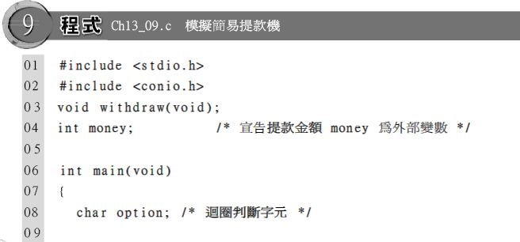
利用外部變數與
內部靜態數記錄數值

Slide 65
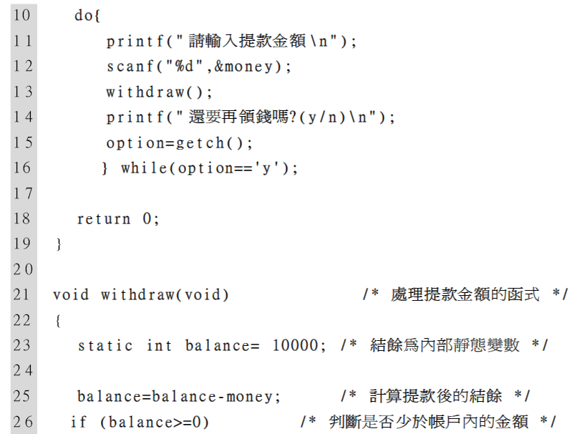
利用外部變數與
內部靜態數記錄數值

Slide 66
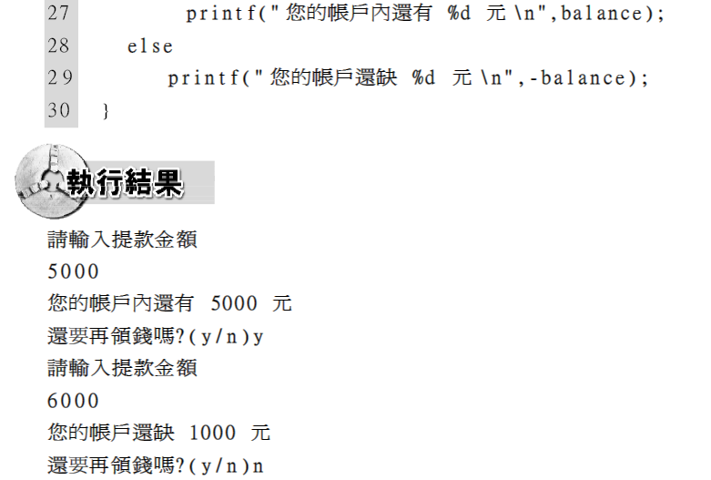
利用外部變數與
內部靜態數記錄數值

Slide 67
利用外部變數與
內部靜態數記錄數值
第 4 行, 將 main ( ) 與 withdraw ( ) 兩個函式都會用到的變數 money, 宣告成外部變數。

Slide 68
利用外部變數與
內部靜態數記錄數值
第 10~16 行的迴圈會依據輸入 y 或 n, 判斷是否繼續領錢。
第 20~29 行, 計算領錢後帳戶內金額的結餘。因為 balance 變數為靜態變數的等級, 所以在第 24 行, 計算後的新 balance 的值會被保留下來, 而下次此函式再被呼叫時, 會使用新的 balance 的數值作運算, 而非使用第 22 行宣告的初始值。

Slide 69
外部靜態變數
(Static External Variables)
外部靜態變數與內部靜態變數的特性大致相同, 也是有一塊固定的記憶體存放, 不使用堆疊的方式。而定義的位置則與外部變數一樣, 是在函式之外。
其與外部變數的差別是在於, 外部變數可以被另外一個檔案, 透過宣告 extern 取用; 但外部靜態變數, 則局限在同一個檔案中使用。

Slide 70
外部靜態變數
(Static External Variables)
讀者可以用前面的 Ch13_06.c 與 Ch13_07.c 的例子, 將 Ch13_07.c 第 4 行所定義的外部變數 num1 與 num2, 改定義為外部靜態變數：
即可發現 Ch13_06.c 無法使用 num1 與 num2 了。
我們來練習一下, 使用外部靜態變數, 計算正整數的階乘值：

Slide 71
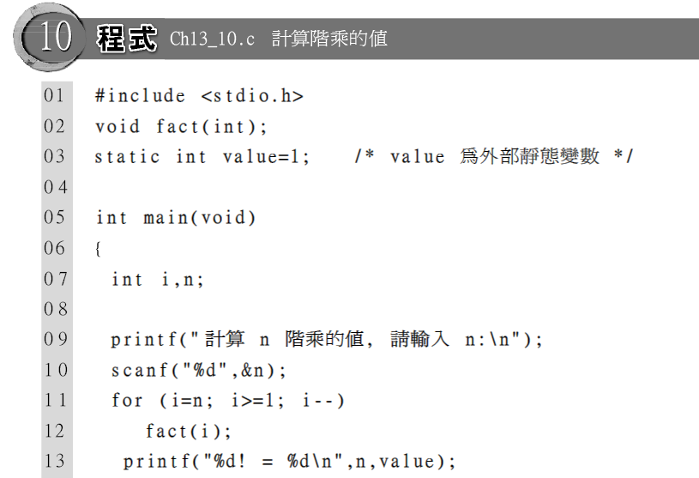
外部靜態變數
(Static External Variables)

Slide 72
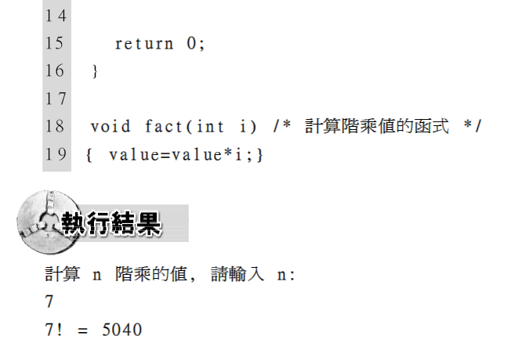
外部靜態變數
(Static External Variables)

Slide 73
外部靜態變數
(Static External Variables)
第 3 行, 定義外部靜態變數 value, 也就是說 main ( ) 與 fact ( ) 函式均可存取此變數。
第 11、12 行以迴圈的方式, 持續將數字 i 遞減, 並以 i 為引數來呼叫 fact ( ) 函式, 以計算階乘值。
第 18 行的 fact ( ) 函式會將傳入的引數值乘上 value 的值, 再指定給 value。由於 value 為外部靜態變數, 因此計算結果會保留下來。配合第 11、12 行以迴圈的方式呼叫函式, 即可計算出迴圈值。

Slide 74
暫存器變數 (register)
在 CPU 中, 除了進行運算處理的單元外, 也有幾個用來儲存資料的特殊記憶體。其用途是用來存放與目前執行指令相關的資料或位址等, 由於 CPU 執行的指令會一直變換, 所以這幾個記憶體稱為暫存器 (register)。
C 語言有一種特別的變數宣告方式, 可將變數宣告成暫存器變數, 也就是說將變數值直接存於暫存器中。如此一來使用變數做運算時, 就不必再做將變數值從記憶體複製到暫存器的動作, 因此可大幅提昇運算的速度。

Slide 75
暫存器變數 (register)
暫存器的數量和大小, 隨 CPU 的種類各有不同。32 位元的 CPU, 每個暫存器大小即為 32 位元, 亦即 4 bytes。因此宣告暫存器變數時, 需注意資料型別是否超過 4 bytes, 例如 double 資料型別就無法放入暫存器, 即使宣告了也會當成內部變數處理。
暫存器變數的視野和生命期與內部變數相同。不同的是, 暫存器變數被宣告時, 會將變數空間配置在暫存器中。

Slide 76
暫存器變數 (register)
但由於暫存器數量有限, 因此當暫存器不夠用時, 暫存器變數仍會被當成一般內部變數存於堆疊中。甚至有些作業系統, 根本不允許使用暫存器變數, 因此編譯器會自動將其處理成內部變數。
要宣告暫存器變數, 只要在宣告內部變數的敘述前面加上 register 關鍵字即可：

Slide 77
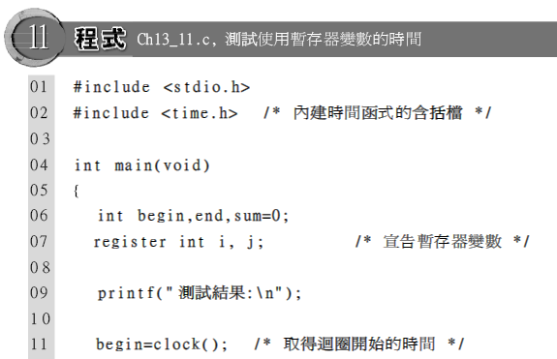
暫存器變數 (register)
以下範例就是利用宣告暫存器變數, 來計算迴圈執行時間：

Slide 78
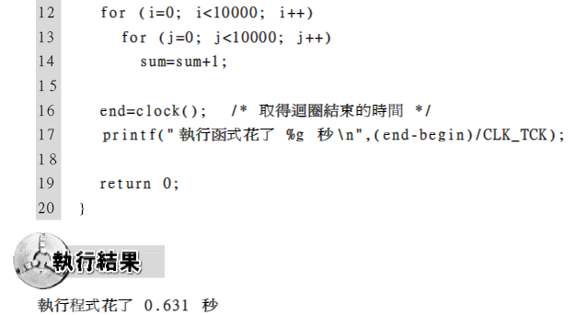
暫存器變數 (register)

Slide 79
暫存器變數 (register)
可以試著將第 7 行的暫存器變數 i 與 j, 改為內部變數, 會發現執行的時間都差不多。那是因為在個人電腦上, 可用的暫存器不多, 因此通常都不會提供給使用者自訂的暫存器變數使用, 所以我們宣告的暫存器變數會自動轉變成內部變數, 使用一般記憶體空間來運算, 速度當然不會提升。不過如果您有機會使用非 x86 系統的工作站級電腦, 可以再嚐試使用暫存器變數。

Slide 80
暫存器變數 (register)
暫存器變數不能宣告為外部變數
暫存器變數沒有位址可用

Slide 81
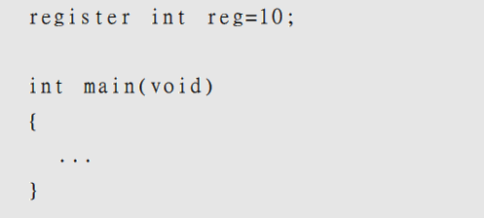
暫存器變數不能宣告為
外部變數
暫存器變數只能宣告在函式中, 不能宣告在函式的外部。像下面這樣的寫法會產生編譯錯誤：

Slide 82
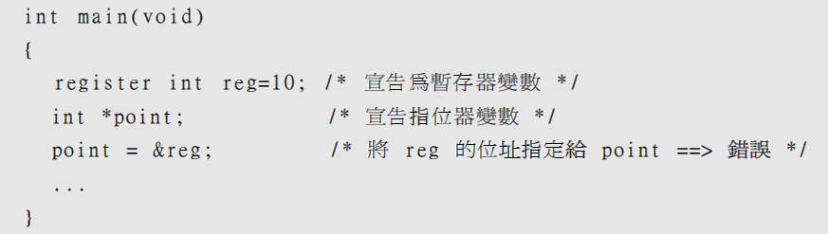
暫存器變數沒有位址可用
對於一般的變數, 我們都可以用 & 符號取得該變數的位址。但是暫存器並非記憶體的一部分, 因此無所謂的位址。所以程式若寫成下面這樣, 則會編譯失敗：

Slide 83
綜合演練
外部變數的應用：從螢幕輸出遞增與遞減數列
外部靜態變數的應用：模擬堆疊 (stack)

Slide 84
外部變數的應用：
從螢幕輸出遞增與遞減數列
外部變數除了可以定義在所有程式的最上方之外, 也可以定義在函式之間。如果是在函數之間, 外部變數的視野與生命期是從宣告以後一直到程式結束, 無法遍及宣告之前的部分。
如以下程式, 採用此方法來輸出兩個數列：

Slide 85
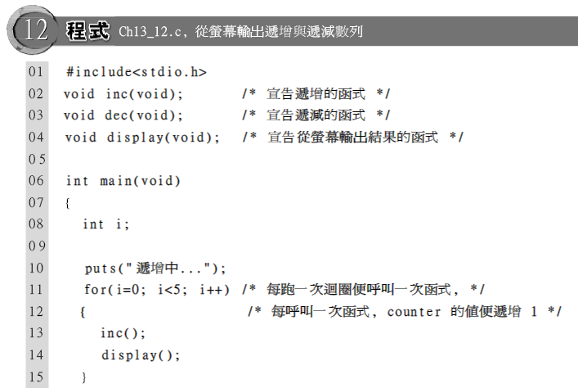
外部變數的應用：
從螢幕輸出遞增與遞減數列

Slide 86
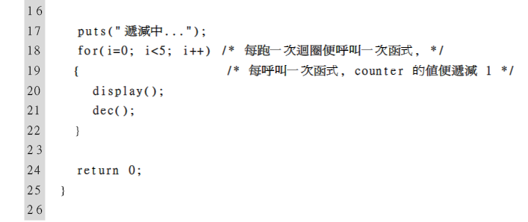

外部變數的應用：
從螢幕輸出遞增與遞減數列

Slide 87

外部變數的應用：
從螢幕輸出遞增與遞減數列

Slide 88
外部靜態變數的應用：
模擬堆疊 (stack)
堆疊如同是一個用來裝球的筒狀容器, 如果我們要將紅藍綠三個色球依序放入容器中, 我們只能依次丟入：丟入第一個紅球後, 再放入第二個藍球時, 藍球一定是疊在紅球上, 同理放入第三個綠球一定是疊在藍球上。如果要把球拿出來, 最後放進的綠球要先拿出來, 才可以依序拿出藍球與紅球。堆疊的運作方式就是如此, 最後放入堆疊的資料必須先取出, 才能讀取先放入的資料。

Slide 89
外部靜態變數的應用：
模擬堆疊 (stack)
將資料放入堆疊的動作稱為 push, 而取出資料的動作則稱為 pop。
以下我們就用外部靜態變數來寫一個模擬堆疊的動作, 程式如下：

Slide 90

外部靜態變數的應用：
模擬堆疊 (stack)

Slide 91

外部靜態變數的應用：
模擬堆疊 (stack)

Slide 92


外部靜態變數的應用：
模擬堆疊 (stack)

Slide 93

外部靜態變數的應用：
模擬堆疊 (stack)

Slide 94


外部靜態變數的應用：
模擬堆疊 (stack)

Slide 95
外部靜態變數的應用：
模擬堆疊 (stack)
第 3、4、5 行分別宣告將資料放入、取出堆疊以及顯示堆疊內容的函式。
第 6 、7 行以外部靜態變數等級建立陣列以及位置變數。

Slide 96
外部靜態變數的應用：
模擬堆疊 (stack)
第 15~20 行是控制將資料放入堆疊的函式, 每跑一次迴圈便放入一筆資料。要放入資料時, 需呼叫放入資料的 push ( ), 將資料依照位置變數的指示複製到陣列 (見第 35 行), 也就是堆疊中的下一個空位中。接著再呼叫 dump ( ) 函式, 顯示出堆疊中的資料。若堆疊中無資料, 則告知已空。

Slide 97
外部靜態變數的應用：
模擬堆疊 (stack)
第 22~27 行的迴圈是用來控制取出堆疊的資料, 每跑一次迴圈便會取出一筆資料。要取出資料時呼叫 pop ( ) 函式, 然後 pop ( ) 函式便會在第 43 行處將位置變數減一, 以反應堆疊 pop 出一筆資料後, 目前最上方一筆資料的位置。完成後再呼叫 dump ( ) 來判斷堆疊目前的狀況。

